Slide 1

Anisja, Dominique, Lina, Riccardo

Slide 2

Anisja, Dominique, Lina, Riccardo

Slide 3
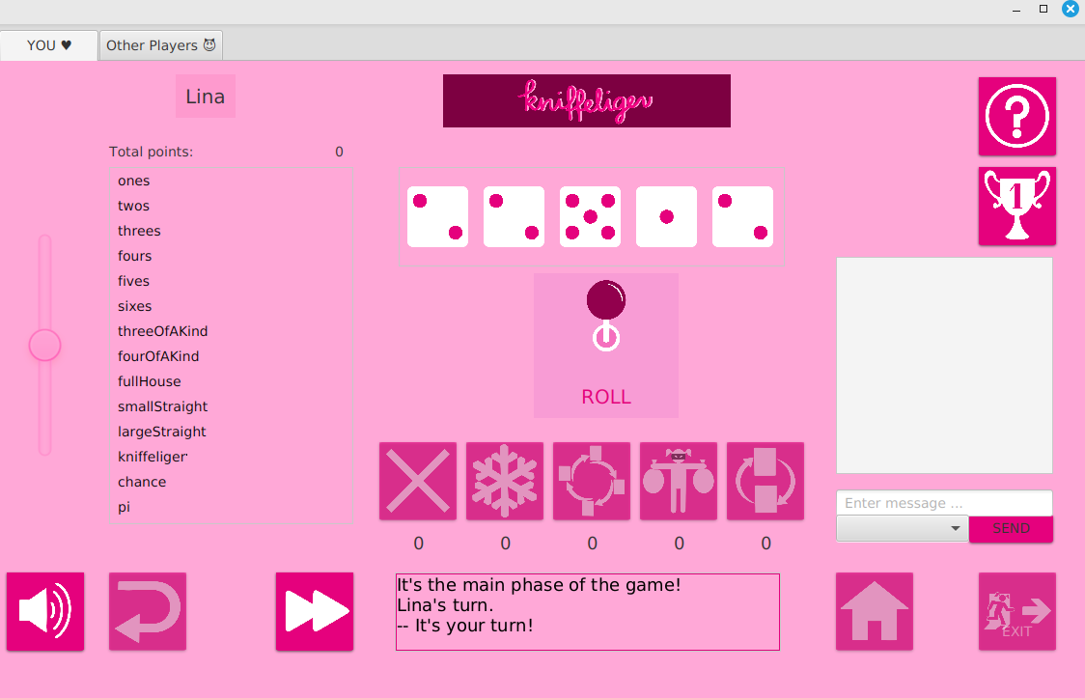
DEMO & Regeln

Slide 4
DEMO & Regeln

Slide 5
“Probier es selbst!”
www.kniffeliger.com

Slide 6
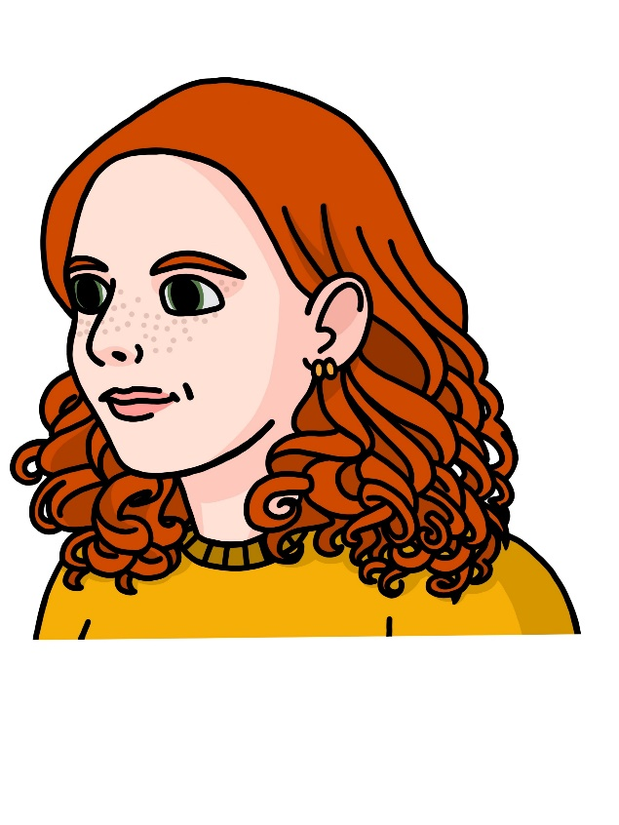
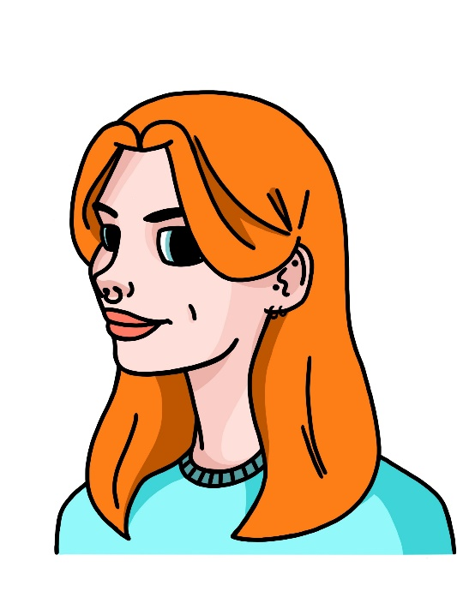
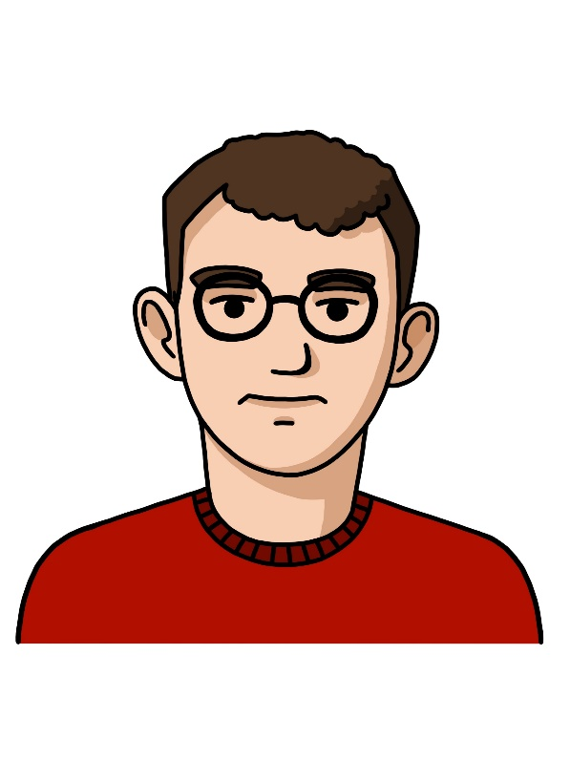
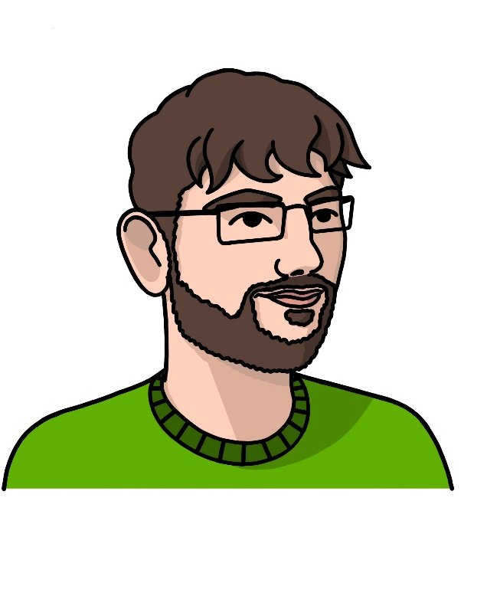
“We are smarter now”
Man sollte genügend Zeit einplanen.
Regelmässige Besprechungen helfen bei der Effizienz.
Gute Kommunikation ist essentiell.
Man kann viel in kurzer Zeit lernen.

Slide 7
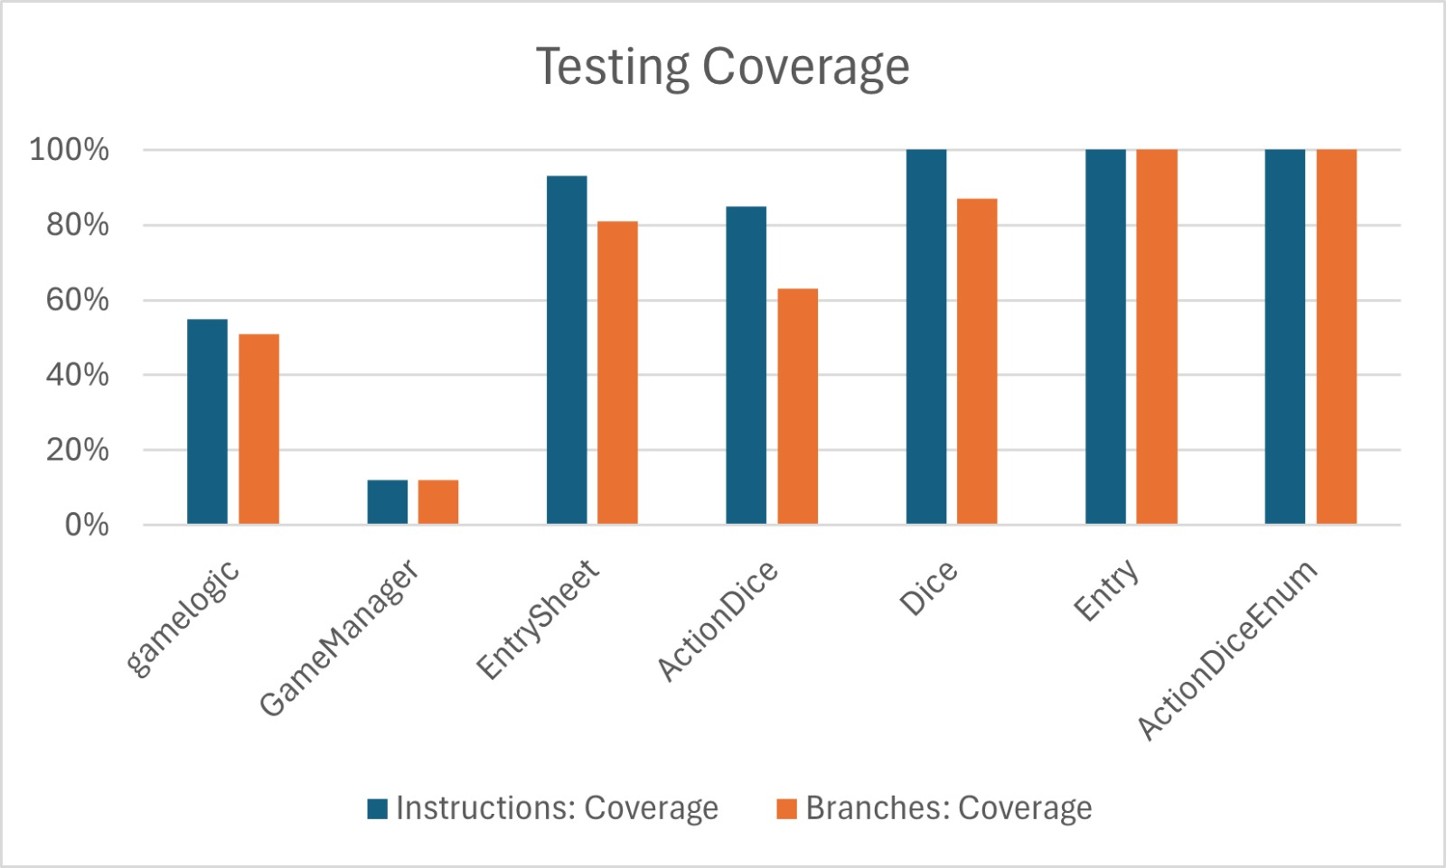
QA
7

Slide 8
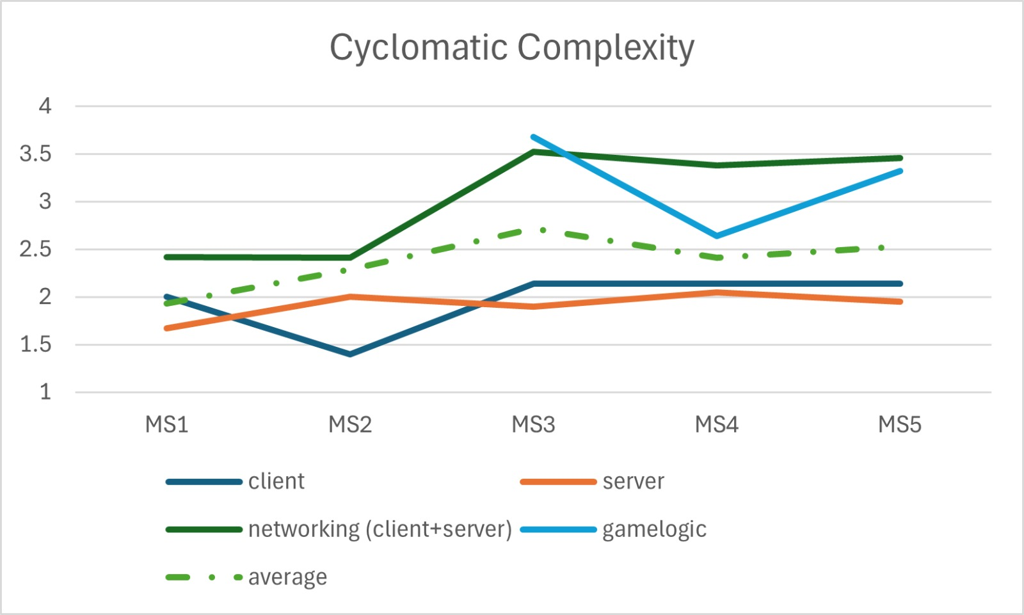
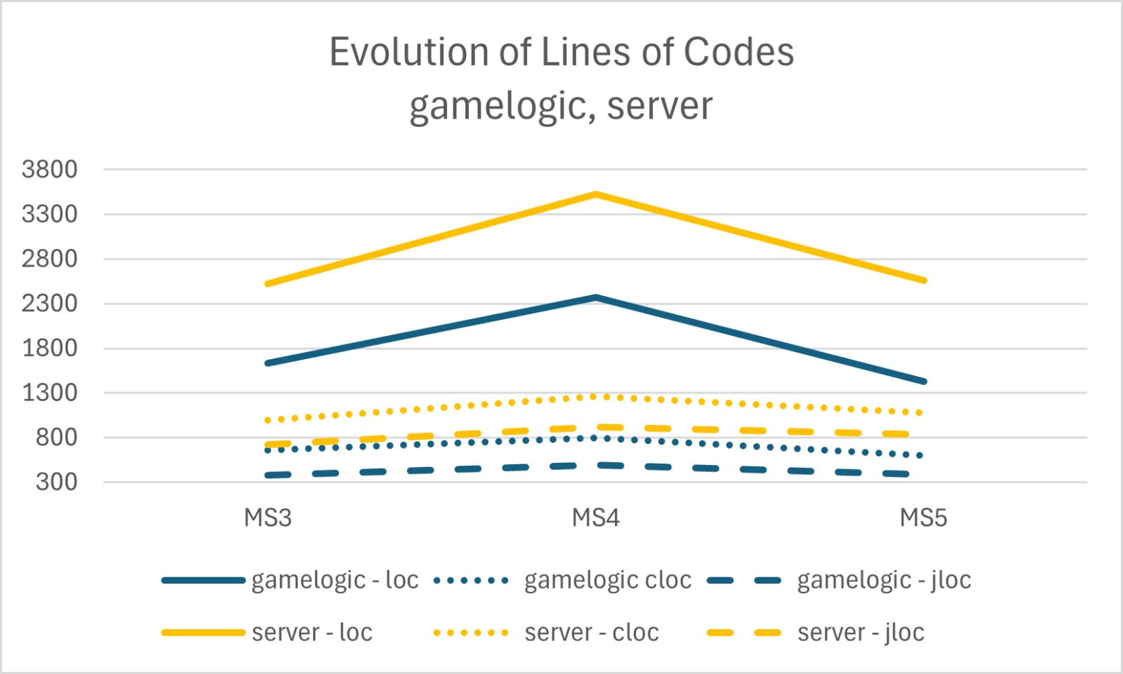
QA
8

Slide 9







“Technology!”

Slide 10

“Technology!”

Slide 11



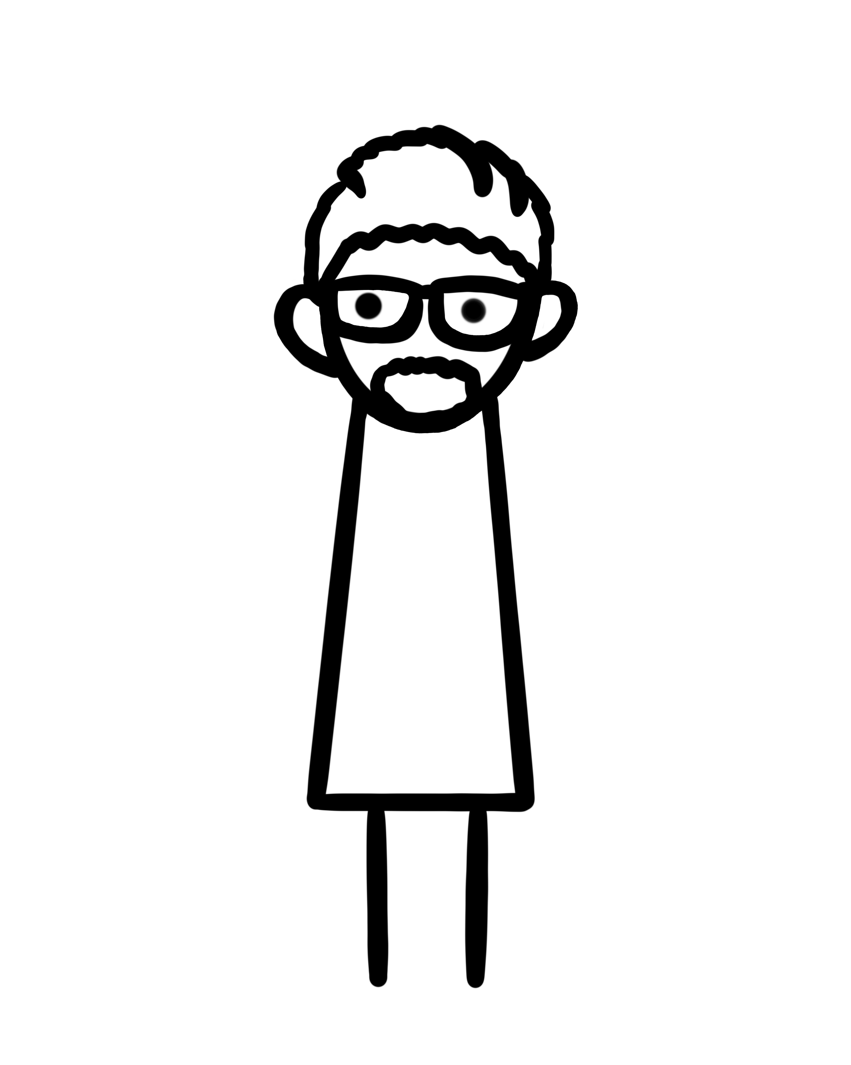
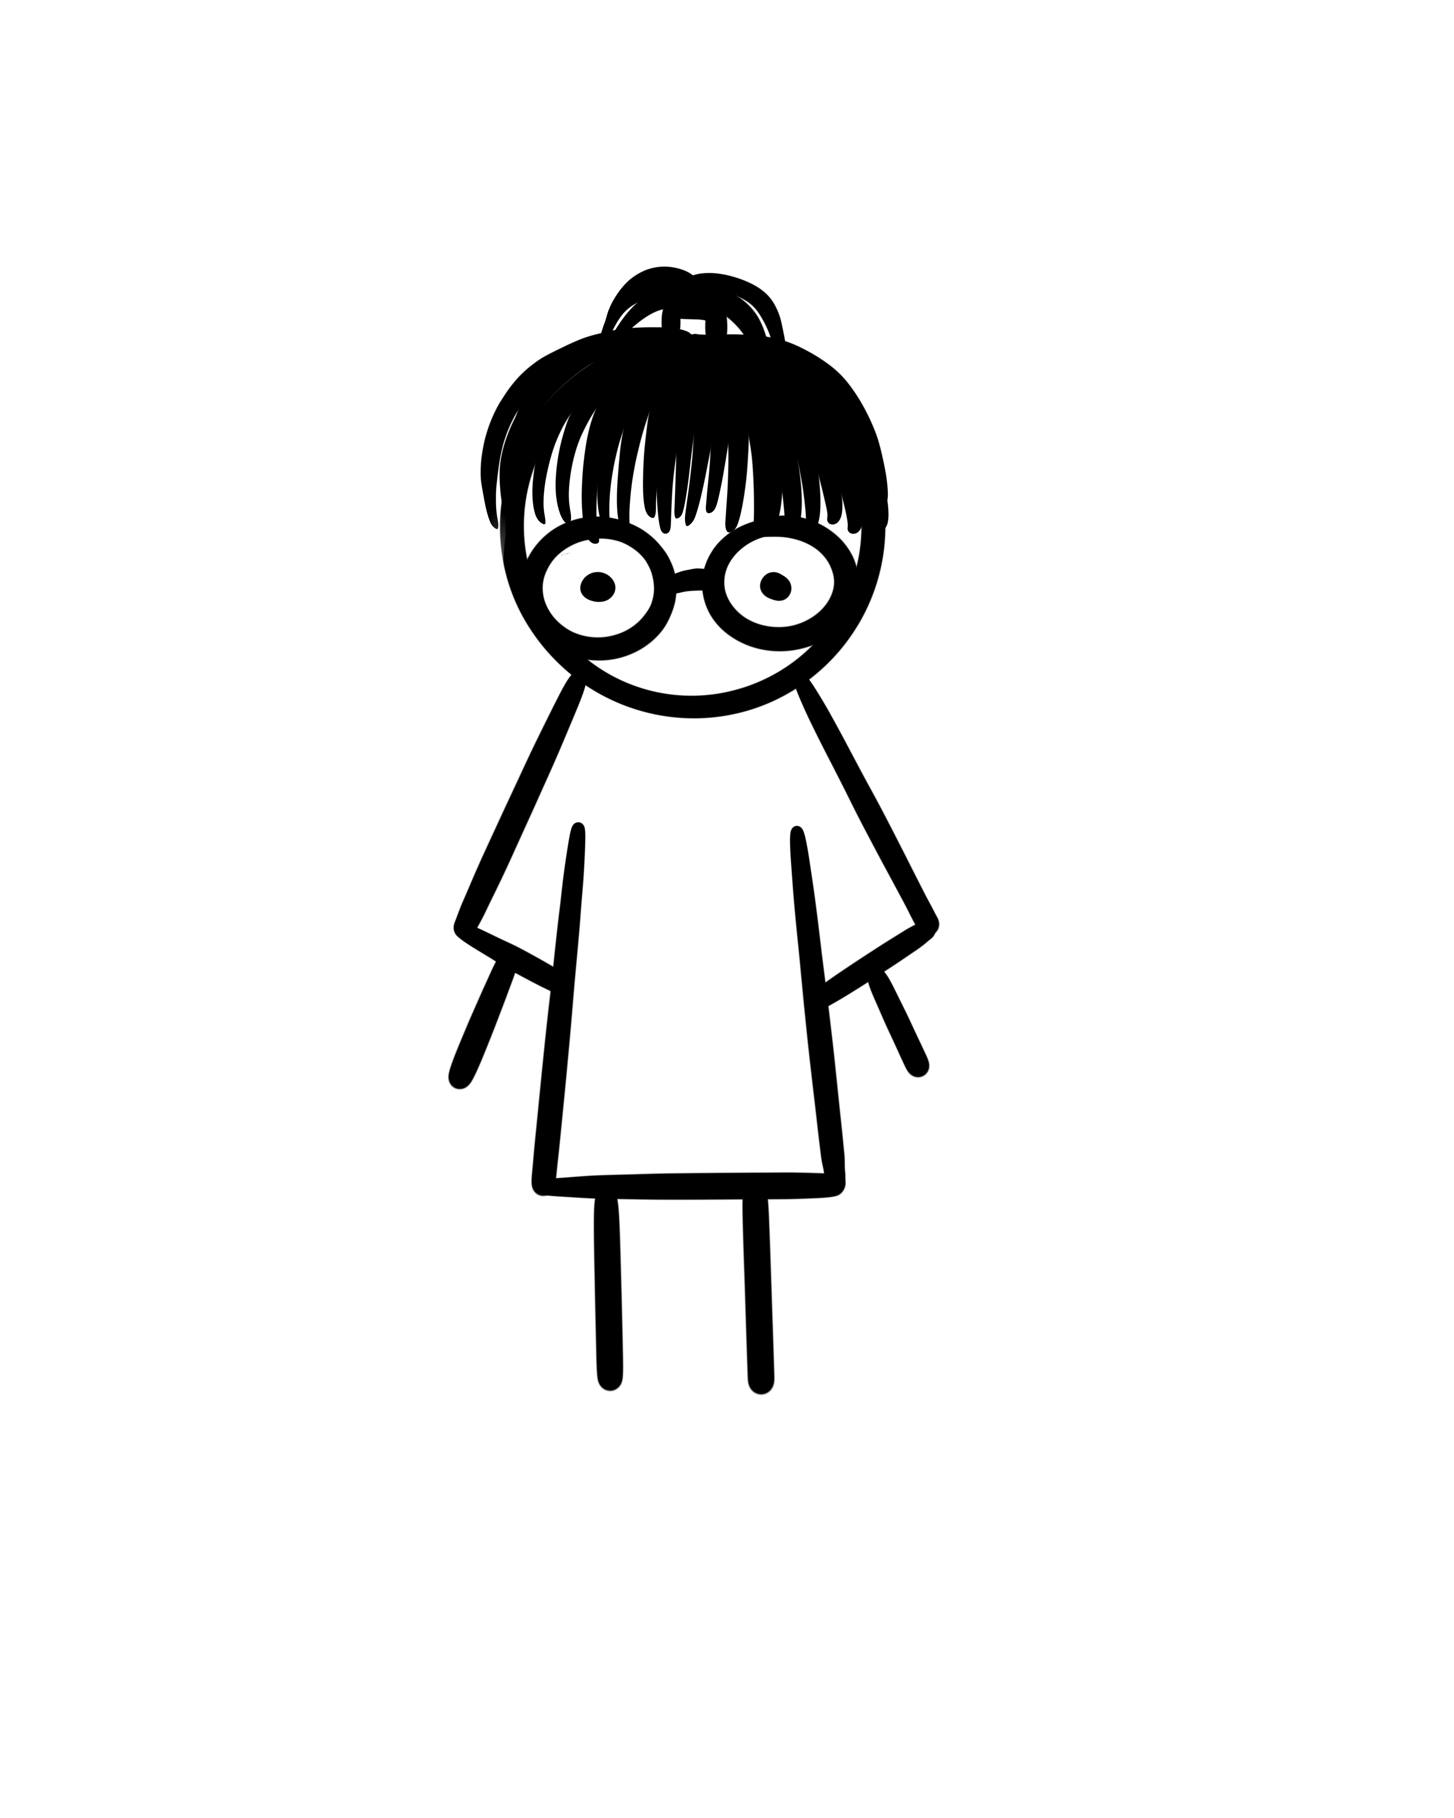
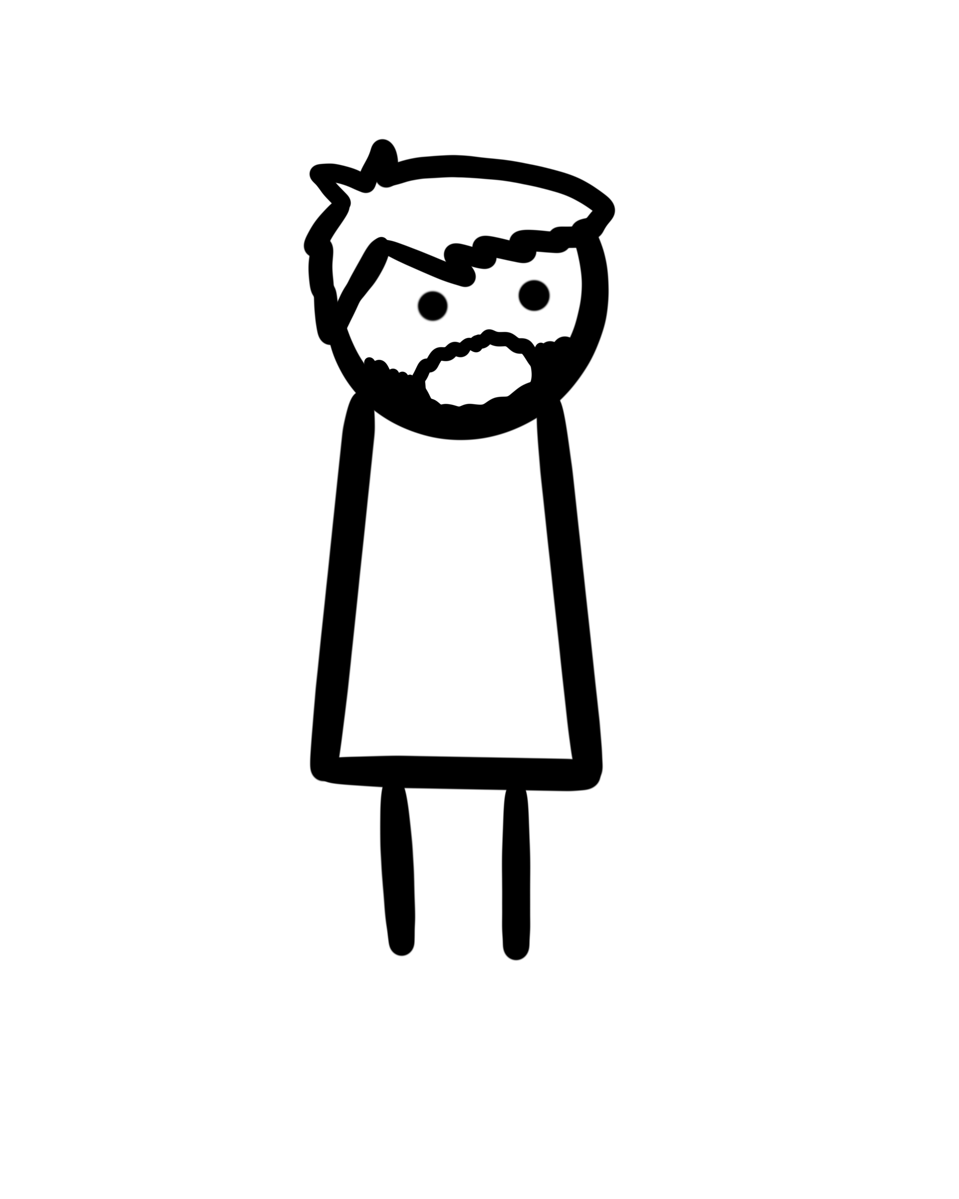

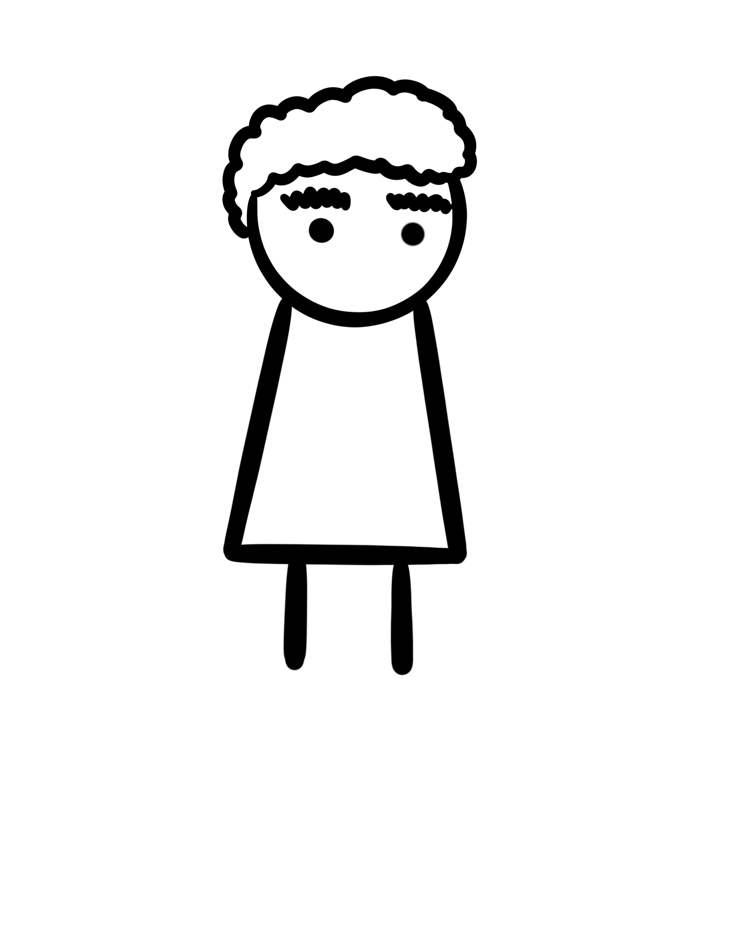
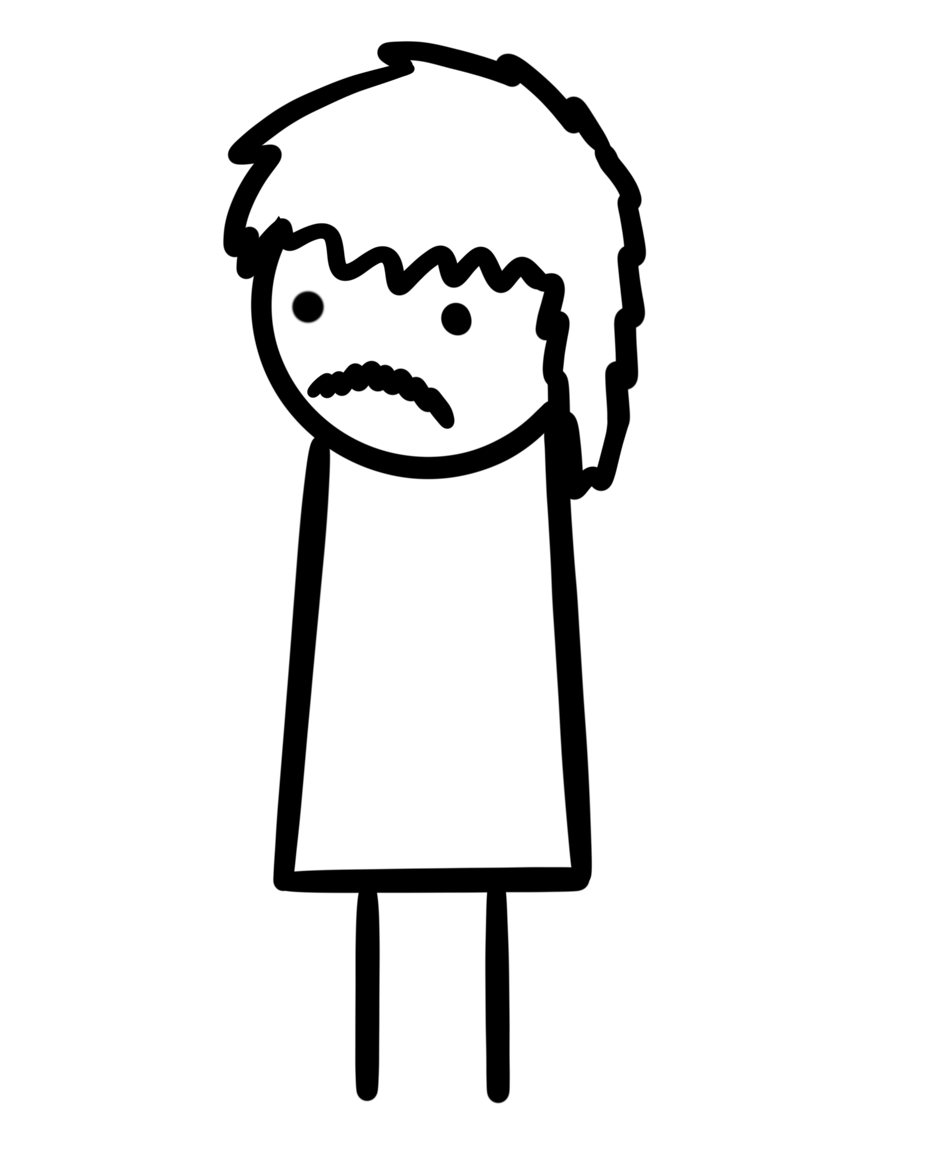
Danksagung
Flo der Gradle God
Renato der
Java Jesus
Git God
Holy Helper
Beni der
Beste
Nico der
Netzwerk Nerd
Maria der Mastermind

Slide 12
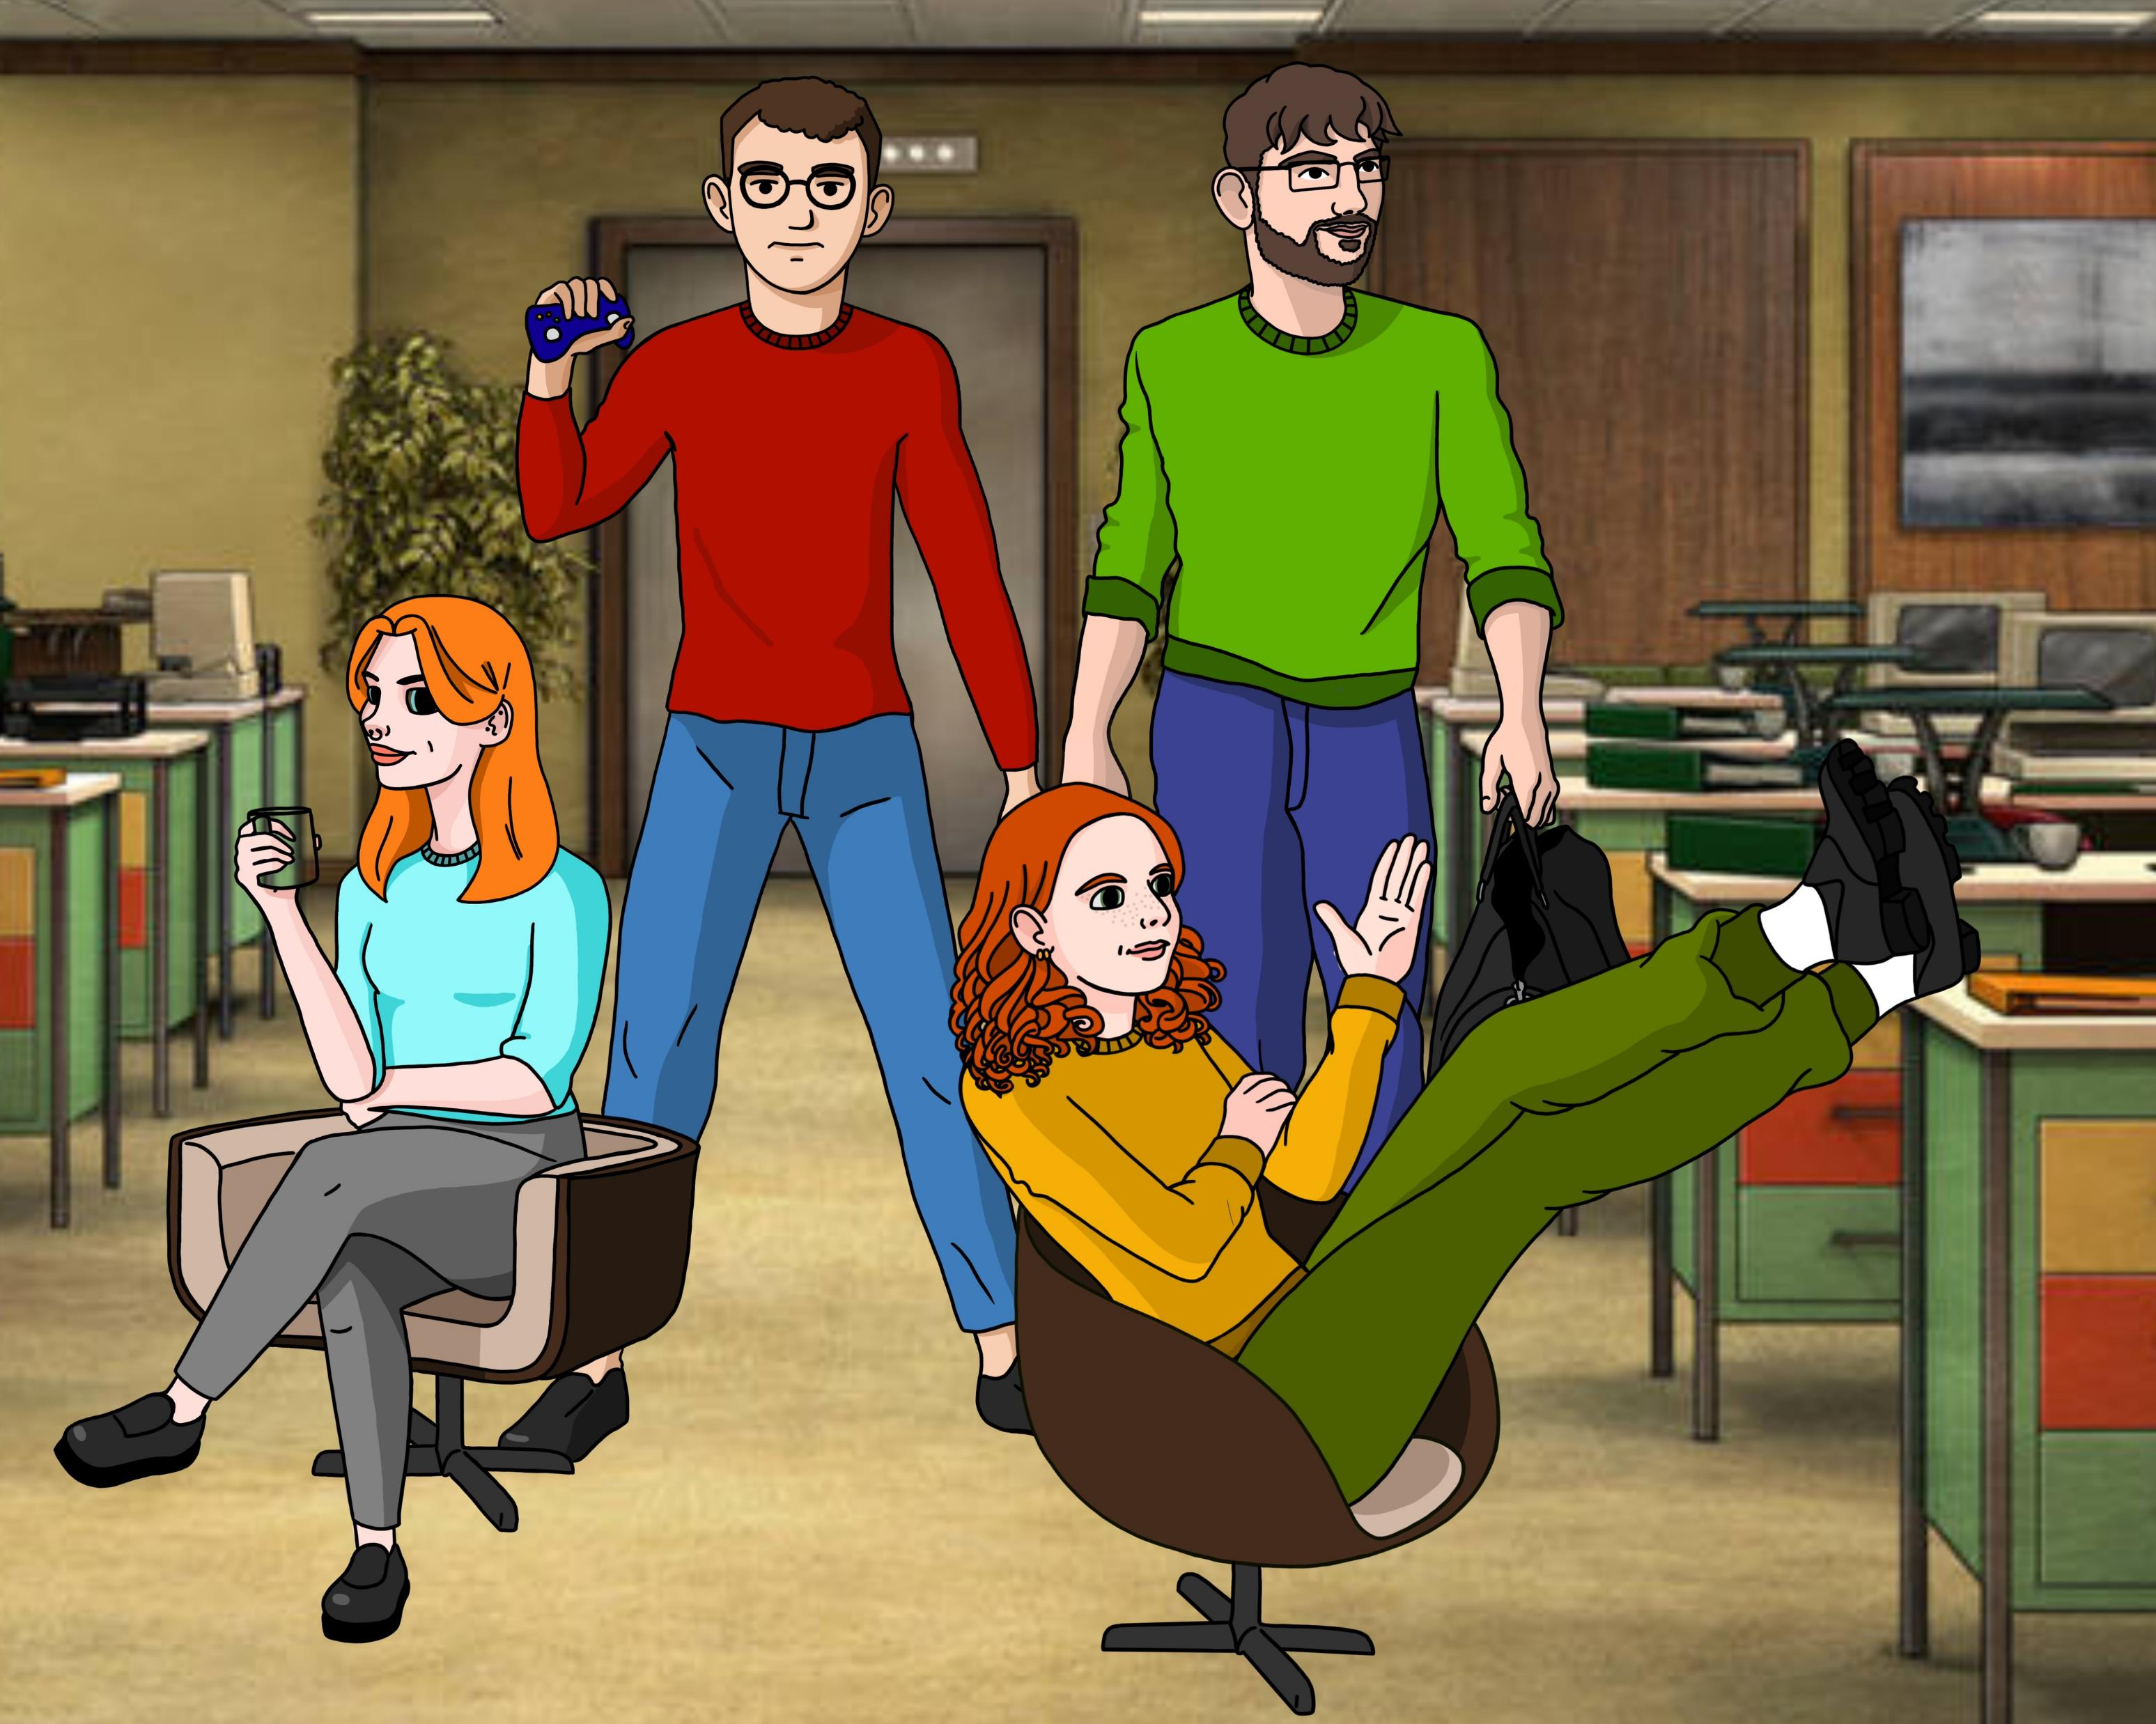
Vielen Dank für eure Aufmerksamkeit!

